Slide 1
Сетевой этикет
Бурковченко Юлия .

Slide 2
Сетевой этикет
Сетевой этикет ( сетикет или нетикет) – это набор правил для уважительного и уместного общения в Интернете. Он не является набором юридически обязательных правил, а представляет собой рекомендуемые правила этикета. Сетевой этикет используется в основном, для общения с незнакомыми людьми в интернете.

Slide 3
Актуальность .
Многие люди не знают и не соблюдают правила поведения в сети.
В современном мире все большее значимую роль
занимает интернет. Как следствие, все более
остро встает вопрос о сетевом этикете.
Что это?
Что в него входит и чем он отличается от
обыкновенного этикета?

Slide 4
Цель проекта:
Достижения знаний в области применения социальных норм, а именно сетевой этикет.
ЗАДАЧА ПРОКТА:
1. Изучить источники по теме;
2.Разработать структуру урока;
3.Провести опрос;
4.Проаести урок в 7И классе.
ПРОДУКТ ПРОЕКТА:
Урок в 7 классе
ПРОБЛЕМА:
В школьном курсе не уделяется внимание такой социальной норме, как сетикет, которая становится все более актуальной.

Slide 5
График работы
1. Выбор консультанта проекта | 21 ноября 2022 г.
2. Выбор темы для проекта | 22 ноября 2022 г.
3. Сбор информации | 23 ноября 2022 г.
4.Создание презентации для проекта | 24 ноября 2022 г.
5. создаю презентацию для урока | 25 ноября 2022 г.
6.Создаю опрос для урока | 12 января 2023 г.
7.Регистрирую проект на сайте | 23 января 2023 г.
8. Провожу урок в 7 классе | 27 января 2023 г.

Slide 6
Теоретическая часть
Зачем сетикет?
Правила сетевого этикета позволяют новичкам освоиться в сети, а опытным пользователям не испытывать дискомфорта даже при общении с незнакомцами.
По сути, «сетикет» – это все те же нормы поведения, которых люди придерживаются в обычной жизни, но перенесенные в информационную сеть.

Slide 7
Основные правила:
1. Будьте осторожны с лайками и репостами;
2. Представляйтесь и обращайтесь к незнакомым людям на «вы»;
3. Пишите грамотно;
4. Не злоупотребляйте эмодзи;
5. Не дробите сообщения;
6. Не используйте CapsLock;
7. Уважайте чужое время;
8. Не выкладывайте фотографии с друзьями без разрешения;
9. Не спамьте.

Slide 8
1. Будьте осторожны с лайками и репостами
Не стоит публиковать в социальных сетях:
тексты, изображения и видео на тему национальностей;
контент, высмеивающий религии;
информацию о фашизме и терроризме.

Slide 9
2. Представляйтесь и обращайтесь к незнакомым людям на «вы»
Если «стучитесь» к кому-то в друзья в социальной сети или мессенджере, напишите, кто вы и почему хотите добавиться. Причём переходите сразу к делу, не стоит отправлять таинственное «привет» и ждать ответа.
На виртуальное пространство распространяются и обычные правила вежливости. Например, говорить незнакомцам и старшим — «вы».

Slide 10
3. Пишите грамотно
Ваши сообщения и посты — индикатор вашей образованности.
•Следите за орфографией и пунктуацией. Почаще повторяйте правила, которым вас научили на уроках русского языка.
•Обязательно перечитывайте сообщение, прежде чем отправить. Если некогда проверять, правильно ли вы всё написали, лучше отправьте голосовое сообщение

Slide 11
4. Не злоупотребляйте эмодзи
Не используйте эмодзи в середине предложения.
Не заменяйте смайликами слова.
Не вставляйте эмодзи там, где они неуместны (например, в деловой переписке с учителем).
То же самое относится к #хэштегам

Slide 12
5. Не дробите сообщения
Не злоупотребляйте кнопкой «Отправить». Некрасиво заставлять собеседника составлять ваше послание из разрозненных фраз. Цельный текст воспринимается намного лучше. Кроме того, постоянно всплывающие оповещения действуют на нервы.

Slide 13
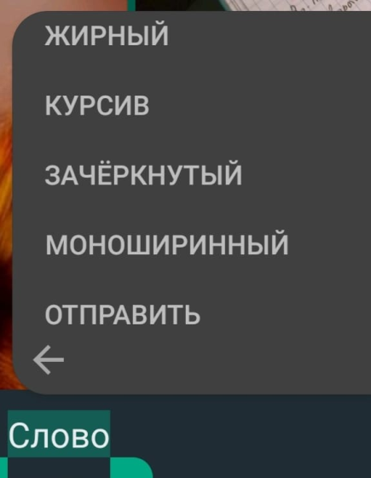
6. Не используйте CapsLock
Писать БОЛЬШИМИ БУКВАМИ в интернете означает кричать.
Если вы хотите подчеркнуть свою мысль или обратить внимание собеседника на что-то, используйте другие инструменты форматирования текста, а также средства выразительности. Русский язык богат ими.
Например
← →

Slide 14
7. Уважайте чужое время
Ночь— не лучшее время для сообщений. Особенно с пометкой «СРОЧНО».
Вы тоже вправе реагировать на сообщения и комментарии в удобное для вас время. Вполне нормально ответить: «Я занят — смотрю урок, напишу позже».

Slide 15
8. Не выкладывайте фотографии с друзьями без разрешения
Во-первых, фото может не нравиться вашему приятелю.
Во-вторых, не все горят желанием выставлять на обозрение свою личную жизнь. Самовольная публикация фотографий может привести к ссоре.
Исключение: групповые снимки (например, класса или кружка). Здесь заранее предполагается, что фото увидят все фотографирующиеся.

Slide 16
9. Не спамьте
Возьмите под контроль приглашения и уведомления, рассылаемые от вашего имени в социальных сетях. Это могут быть приглашения в игры и приложения, акции и мероприятия групп, на которые вы подписаны.

Slide 17
Вывод:
Тот, кто знает и умеет пользоваться правилами сетикета ,будет не только выглядеть воспитанным в интернете , но и будет в большей степени защищен от возможных неприятностей.

Slide 18
Список литературы
- АО «Лаборатория Касперского». «Сетевой этикет: 20 правил поведения в интернете для вас и ваших детей». 2023 г.
- Н. М. Милеева, О. В. Угарова. Вестник гуманитарного факультета ИГХТУ. Иваново, 2007. Вып. 2. «Особенности современного компьютерного сленга»
-Онлайн-платформа по обучению soft skills. «Цифровой этикет: как общаться в Интернете?»-«PRO.Культура.РФ»
– бесплатная цифровая платформа Министерства культуры РФ. «Цифровой этикет: как вести себя в Интернете»
- Молодежный медиахолдинг «Есть talk» (ФГБО УВО «Тольяттинский государственный университет). «Правила сетикета. Как сохранить репутацию в эпоху соцсетей»

